Slide 1
NORMALIZAÇÃO
Curso de Base de Dados
Frei Joaquim José Hangalo, OFMCAP

Slide 2
ABORDAGENS DE DESIGN
Frei Joaquim José Hangalo
Bottom-up: considera como ponto de partida associações básicas entre atributos individuais que são depois usados para a construção de esquemas de relacionamentos.
Top-down: começa com um número de agrupamentos de atributos para formar relacionamentos, agrupamentos de atributos que existem como tais no mundo real, por exemplo, um fatura, um formulário ou relatório.
As relações são então analisados individualmente e
coletivamente, levando a decomposições sucessivas

Slide 3
ABORDAGENS DE DESIGN
Bottom-up: Considerar os relacionamentos entre atributos
Construir as relações
  Isso é chamado projeto pela síntese
Top-down: Iniciar com o agrupamento dos atributos obtidos a partir do projeto conceitual de mapeamento
  Isso é chamado de projeto por análise
Abordagem FullStack:
Utilizar a abordagem Top-down para obter as relações
Utilizar a abordagem Bottom-up para melhorar a qualidade das relações obtidas anteriormente
Frei Joaquim José Hangalo

Slide 4
Frei Joaquim José Hangalo
Uma Base de Dados, para ser um modelo que bem represente a realidade, precisa de de ser depurada de anomalias e outros problemas que se presentam quando operamos nela:
Nas operacoes de: inserir, apagar, modificar, interrogar
As bases de dados sao normalizadas igualmente para evitar redundancias, para proteger a integridade dos dados

Slide 5
Frei Joaquim José Hangalo
Utilizamos a Teoria da Normalizacao para fazer esta depuracao.
Este processo utiliza as dependencias funcionais e o conceito de chaves para “normalizar” uma base de dados no momento da sua concepcao
Vamos agora utilizar as dependencias funcionais e outras restricoes do modelo para normalizar a base de dados

Slide 6
PROBLEMAS CAUSADOS PELA REDUNDANCIA
Frei Joaquim José Hangalo
Armazenar a mesma informac¸.ao de forma redundante, isto ´e, em mais de um lugar dentro de uma base de dados, pode levar a diversos problemas:
  Armazenamento Redundante: a informacão e armazenada mais de uma vez.
  Anomalias de Atualização: se uma cópia de um dado repetido é atualizada, uma inconsistência é criada a menos que todas as cópias sejam similarmente atualizada.
  Anomalias de Inserção: pode não ser possível armazenar uma certa informação a menos que alguma outra, não relacionada, seja também armazenada.
  Anomalias de Eliminação: pode não ser possível excluir uma certa informação sem perder uma outra não relacionada.

Slide 7
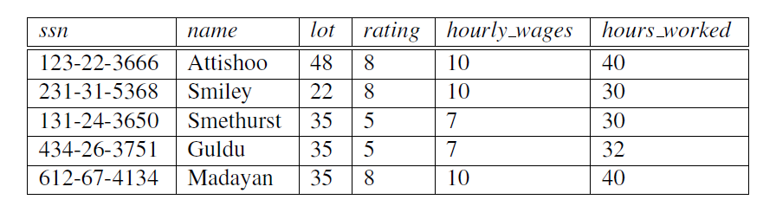
EXEMPLO
Frei Joaquim José Hangalo
Consideremos a seguinte relação:
Hourly_Emps(ssn; name; lot; rating; hourly wages; hours worked)

Slide 8
EXEMPLO
Frei Joaquim José Hangalo
Essa redund.ancia acarreta nos seguintes aspectos negativos:
  Armazenamento Redundante: o valor 8 de rating corresponde ao valor 10 de hourly_wages e essa associação é repetida três vezes.
  Anomalias de Atualização: hourly_wages na primeira tupla poderia ser atualizado sem que uma atualização similar fosse efetuada na segunda tupla.

Slide 9
EXEMPLO
Frei Joaquim José Hangalo
Essa redund.ancia acarreta nos seguintes aspectos negativos:
  Anomalias de Inserção: não podemos inserir uma tupla na instância, a menos que saibamos o valor de hourly_wages para o valor de rating da tupla a ser inserida.
  Anomalias de Exclusão: se excluirmos todas as tuplas com um certo valor de rating, perderemos a associacão entre aquele valor de rating e o valor de hourly_wages que ele determina. Por exemplo, ao excluirmos as tuplas cujo name possui Smethurst e Guldu, perderemos a associação rating 5 -> hourly_wages 7.

Slide 10
DEPENDÊNCIA FUNCIONAL
Frei Joaquim José Hangalo
É a correspondência (identificação unívoca) existente entre dois atributos de uma mesma relação. pode ser de três tipos: COMPLETA, PARCIAL e TRANSITIVA
Uma dependência funcional (DF) é um tipo de RI (restrição de integridade) que generaliza o conceito de chave.
Seja R um esquema relacional e X e Y conjuntos nãoo vazios de atributos em R. Diz-se que uma instância r de R satisfaz a DF X → Y se o seguinte vale para todo par de tuplas t1 e t2 em r:

Slide 11
DEPENDÊNCIA FUNCIONAL
Frei Joaquim José Hangalo
Se t1.X = t2.X; então t1.Y = t2.Y
Usa-se a notacão t1.X para referirmos a projeção da tupla t1 nos atributos em X.
Uma DF X → Y essencialmente diz que se duas tuplas acordam nos valores dos atributos de X, então elas devem também acordar nos valores dos atributos de Y .

Slide 12
Dependência Funcional
Dada uma relação R, dizemos que uma coluna ou conjunto de colunas B de R é dependente funcional de uma coluna ou conjunto de colunas A de R, denotado por
A B, sse a cada valor V_{A} de A existir nas linhas de R em que aparece V_{A ,} um único valor V_{B}. Se V_{A} ocorrer em duas linhas diferentes, o mesmo V_{B} deve ocorrer em ambas.

Slide 13
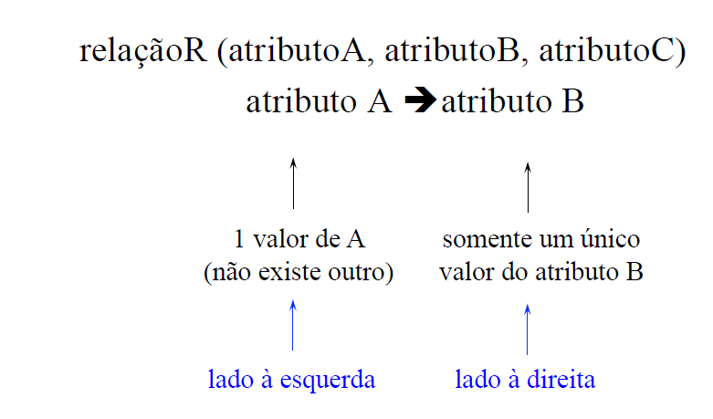
DEPENDÊNCIA FUNCIONAL
Frei Joaquim José Hangalo

Slide 14
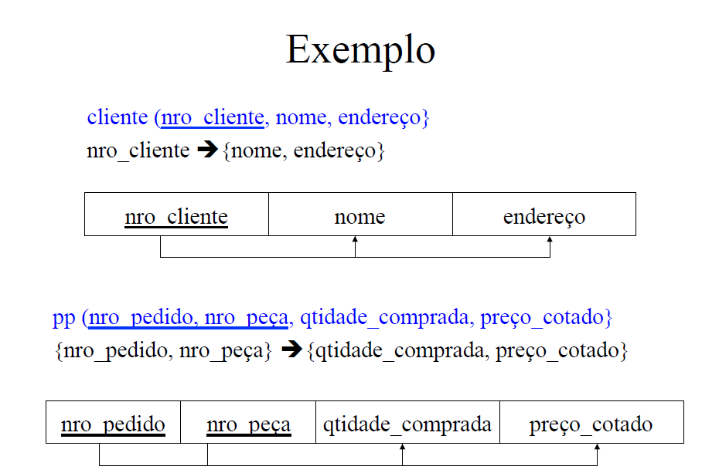
Frei Joaquim José Hangalo

Slide 15
DEPENDÊNCIA FUNCIONAL COMPLETA (DFC)
Frei Joaquim José Hangalo
Relação de identificação unívoca entre o ATRIBUTO-CHAVE e os demais atributos da relação.
Ex: COD-CLIENTE ==> NOME-CLIENTE, ENDEREÇO;
COD-CLIENTE + NUM-PRESTAÇÃO ==> DT-VENCIMENTO, VALOR;

Slide 16
DEPENDÊNCIA FUNCIONAL PARCIAL (DFP)
Frei Joaquim José Hangalo
Relação de identificação unívoca entre parte da CHAVE PRIMÁRIA (PK composta por dois ou mais atributos) e algum dos demais atributos da relação.
  Ex: COD-PRODUTO + COD-FORNECEDOR ==> NOME-PROD, PREÇO
  COD-PRODUTO identifica univocamente o NOME-PROD e é um componente da chave primária.
  Obs.: Para que ocorra dependência parcial é necessário chave primária composta. Por outro lado, nem sempre que ocorre PK composta haverá dependência parcial.

Slide 17
DEPENDÊNCIA FUNCIONAL TRANSITIVA (DFT)
Frei Joaquim José Hangalo
Relação de identificação unívoca entre atributos que não fazem parte da chave primária da relação.
  Ex: PK-MATR ==> NOME, DT-NASC, COD-SETOR, NOME-SETOR
  COD-SETOR identifica univocamente o NOME-SETOR e não faz parte da chave.

Slide 18
DEPENDÊNCIA MULTIVALORADA
Frei Joaquim José Hangalo
Um atributo B de um esquema de relação R é multidependente de um outro atributo A de R se um valor para A é associado a uma coleção específica de valores para B, independentemente de qualquer valor que um terceiro atributo C de R possa assumir
Se B é multidependente de A, então A multidetermina B
Notação: A → → B

Slide 19
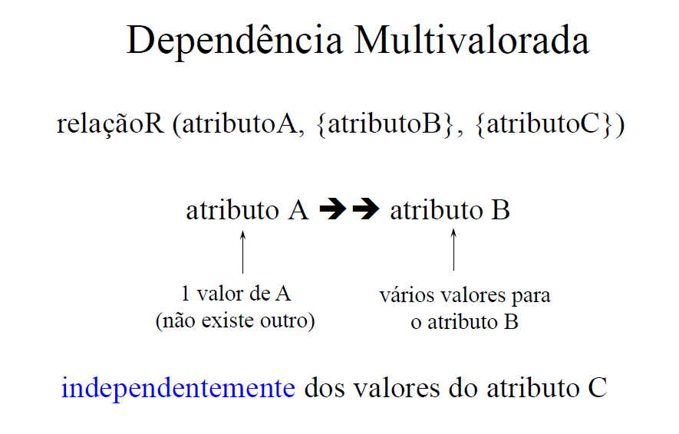
Frei Joaquim José Hangalo

Slide 20
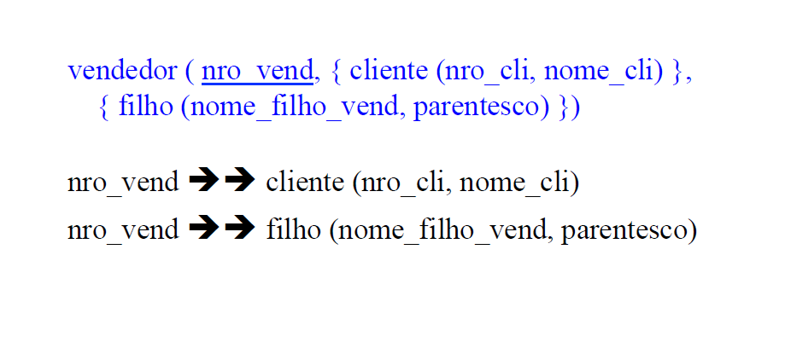
DF - EXEMPLO
Frei Joaquim José Hangalo

Slide 21
FORMAS NORMAIS
REGRAS DE INFERÊNCIA PARA DFS
1.Reflexiva. Se X ⊃ Y, então X → Y
2.Aumentativa. Se X → Y, então XZ → YZ
3.Transitiva. Se X → Y e Y → Z, então X → Z
4.Decomposição/projeção. Se X → YZ, então X → Y e X → Z
5.União/aditiva. Se X → Y e X → Z, então X → YZ
6.Pseudotransitiva. Se X → Y e WY → Z, então WX → Z

Slide 22
Dependência Funcional
Exemplo: Código Salário
Código
......
Salário
E1
10
E3
10
E1
10
E2
5
E3
10
E2
5
E1
10

Slide 23
PARA RECORDAR
Frei Joaquim José Hangalo
Tipos de Dependências Funcionais
  Dependência Parcial § atributo depende de parte dos atributos que compõem a chave da relação. •
  Dependência Total § atributo depende de toda a chave da relação.
  Dependência Transitiva § atributo que não faz parte da chave da relação depende de um atributo que também não faz parte da chave da relação

